Slide 1
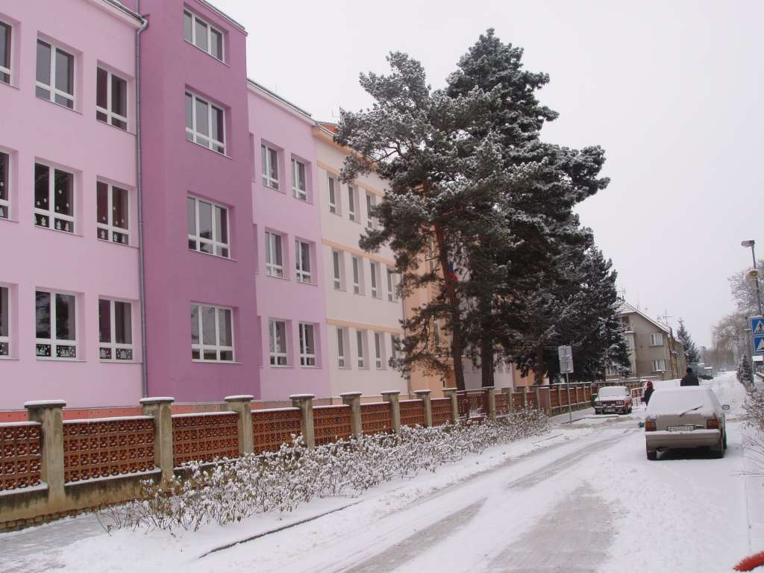
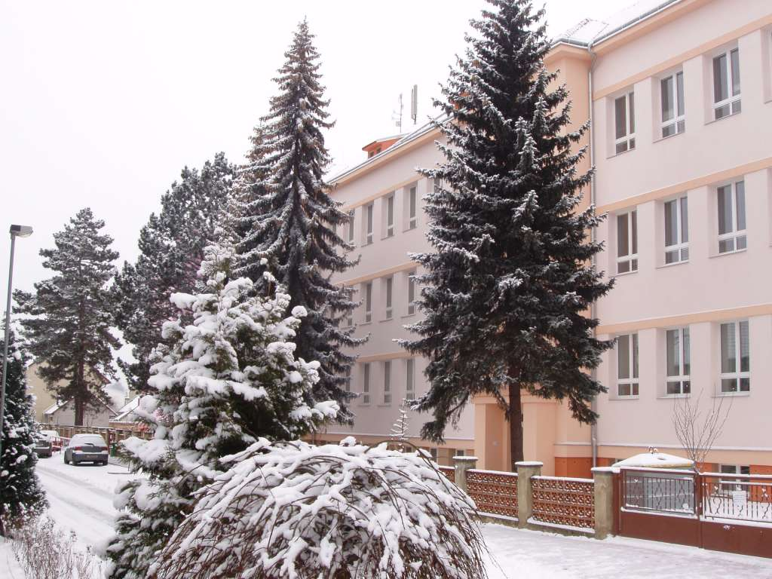
ZŠ Němčice nad Hanou
Česká republika

Slide 2
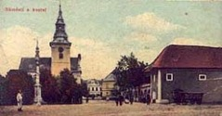
Naše město
První písemná zmínka o Němčicích se zachovala v nejstarších dochovaných diplomatických listinách z roku 1131.
Roku 1720 bylo kojetínské panství odprodáno pražskému arcibiskupství a poslední majitelkou panství byla Eleonora z Kaunitzu, která se provdala za knížete Metternicha, jehož zásluhou byla v Němčicích roku 1831 vybudována škola
Roku 1970 byly Němčice nad Hanou povýšeny na město a staly se centrem kulturního života, školství, zdravotních služeb, úřadů, obchodů a pracovních příležitostí pro jižní část okresu Prostějov.

Slide 3
Hanácký divadelní máj
Hanácký divadelní máj je každoroční soutěžní přehlídka amatérských divadel.
Vítězové postupují do Vysokého nad Jizerou na „Krakonošův divadelní podzim“ nebo na
Popelku Rakovník.

Slide 4
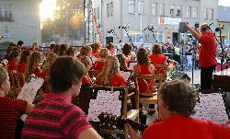
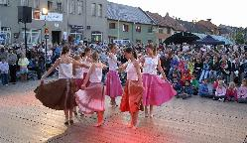
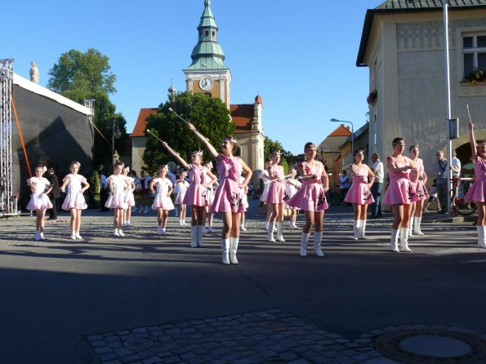
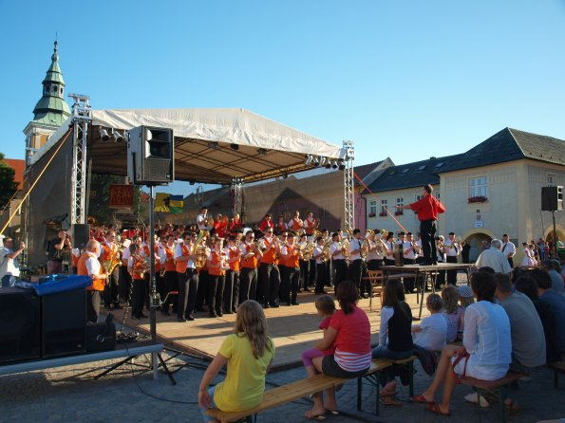
Svátek hudby
Němčický svátek hudby
se koná již více jak 20 let
Zahajují ho taneční vzájemnosti a vystupují orchestry základní umělecké školy a hosté.Dále pak ho doprovázejí představení literárně dramatického oboru.

Slide 5
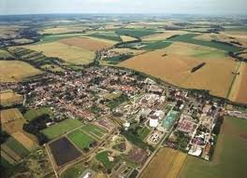

Slide 6
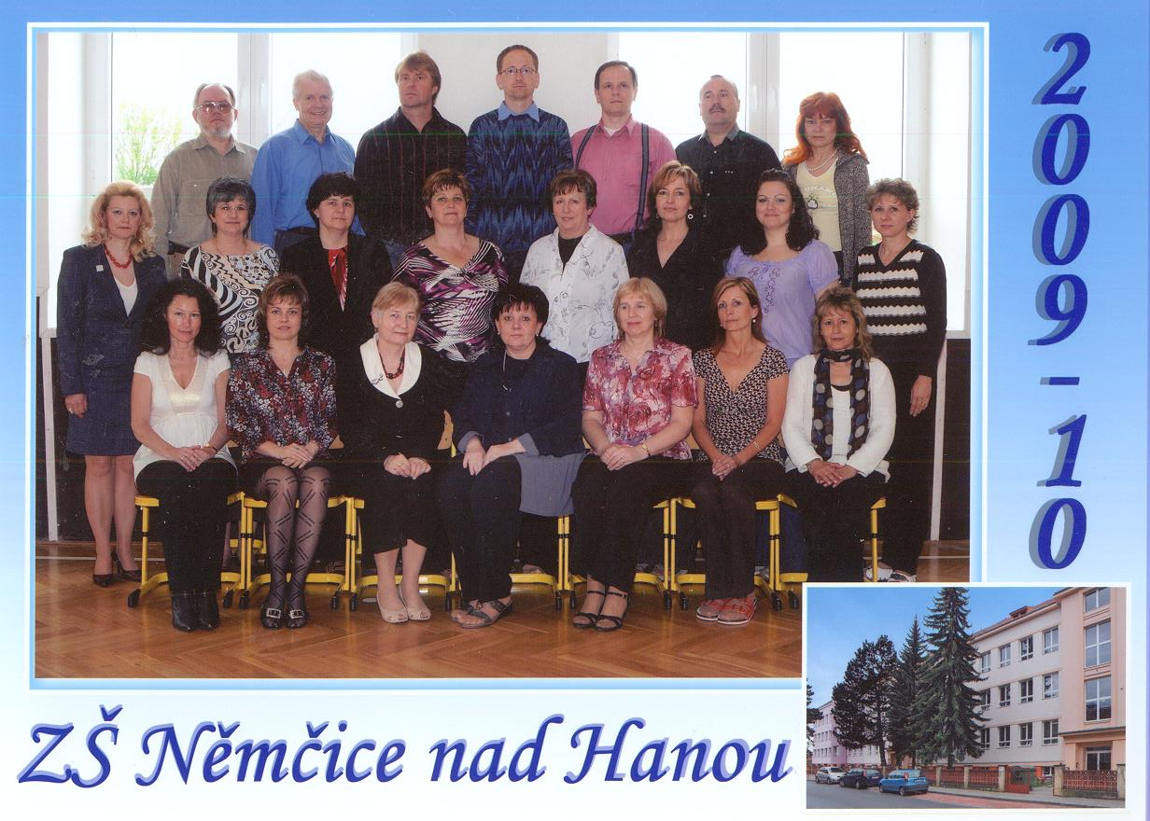
Paní ředitelka Mgr. Hana Matušková

Slide 7
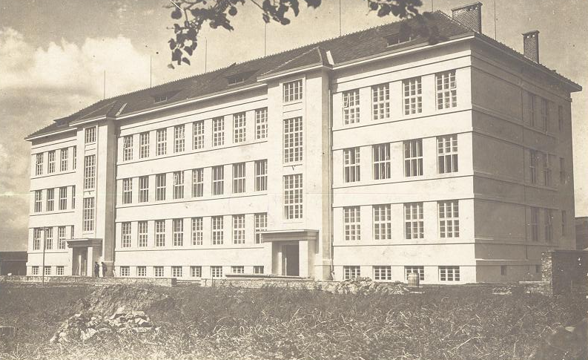
Historie školy
První zpráva o němčické škole je doložena z roku 1774. Měla jednu učírnu a navštěvovalo jí asi 15 až 20 žáků. V roce 1827 bylo potřeba školu rozšířit na dvojtřídní. Počet žáků však neustále stoupal , a tak nechal kníže Metternich vybudovat novou školu na své náklady.
Roce 1827 se ze školní kroniky dovídáme ,že školu navštěvovalo asi 200 dětí.
V roce 1895 se rozhodlo
o stavbě nové školy na místě
dnešní ZUŠ. Základní kámen
byl položen v roce 1896 a
vyučovat se začalo hned za rok.
V další kronice města se píše: Budiž
věčná chvála všem představitelům
města, že se v roce 1924 rozhodli
postavit v našem městě novou školní budovu,
v níž je základní škola umístěna do dnes.

Slide 8
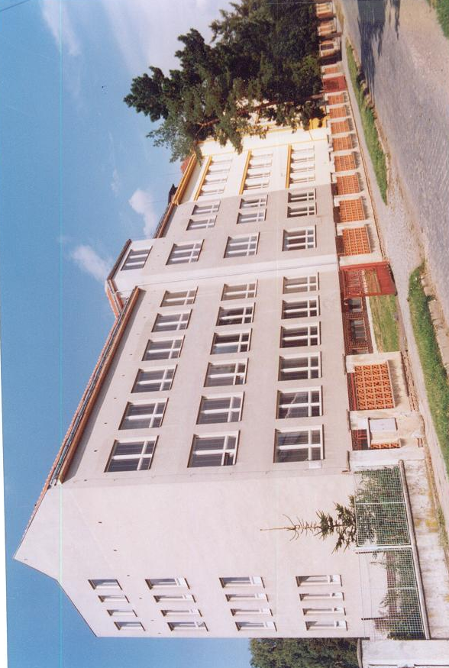
S kopáním základů se začalo 20.února 1925 a 8.března se
konala školní slavnost s položením základního kamene,
který je umístěn pod okny naší družiny. Díky příznivému
počasí a velkému pracovnímu nasazení mohla být škola za
7 měsíců otevřena. Slavnostní otevření se uskutečnilo
před 85 lety 28.září 1925.
S přístavbou školy se začalo v roce 1977. Díky
nedostatku materiálu se stavba protáhla na sedm let. V
nové části školní budovy se začalo vyučovat v září 1983.
Od těch dob prošla škola řadou oprav a změn. Na naší
škole se odvedlo hodně práce, a proto bychom si měli
vážit toho, jakou školu máme.

Slide 9
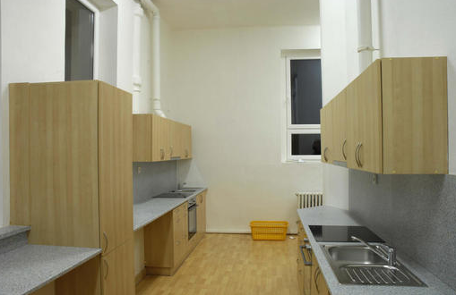
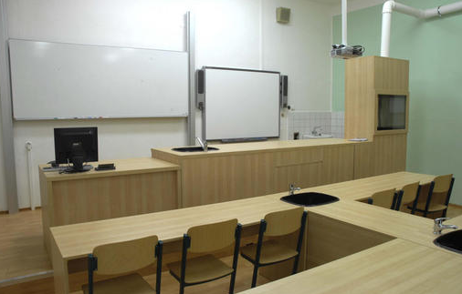
Vybavení školy
Cvičná kuchyňka
Učebna chemie a přírodopisu

Slide 10
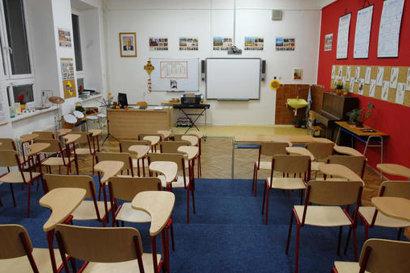
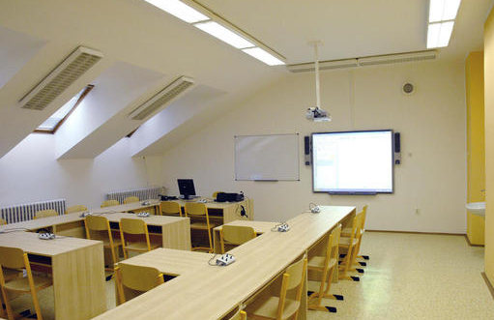
Učebna hudební výchovy
Učebna jazyků

Slide 11
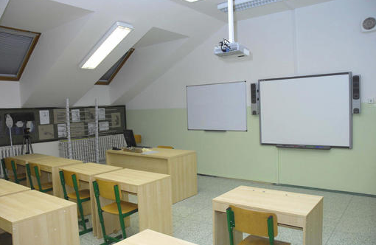
Učebna výtvarné výchovy

Slide 12
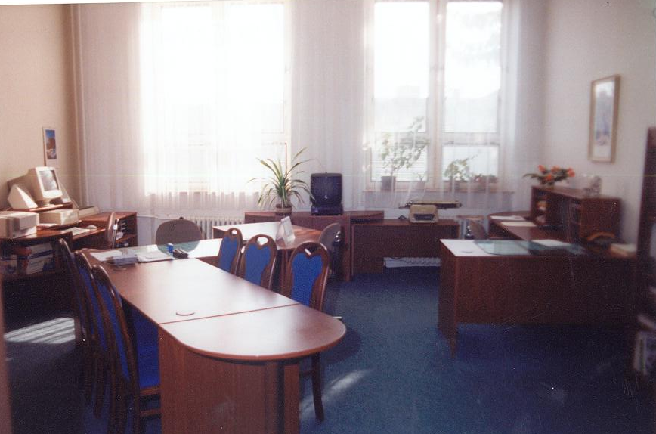
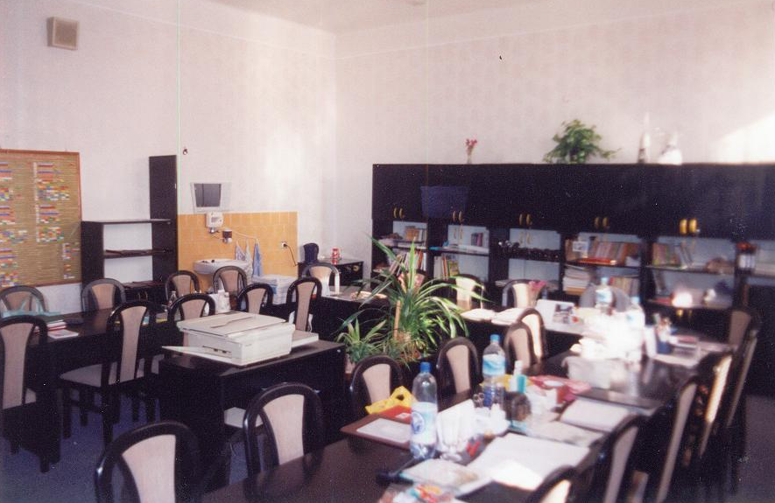
ředitelna
sborovna

Slide 13
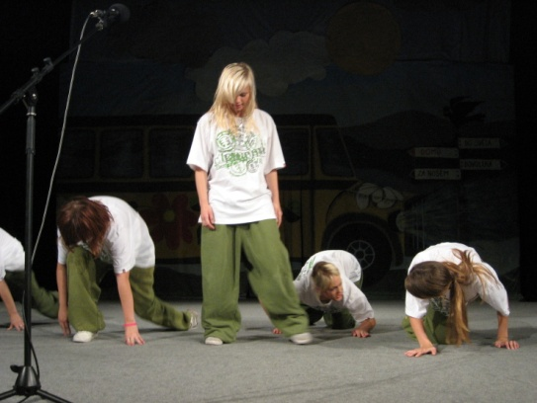
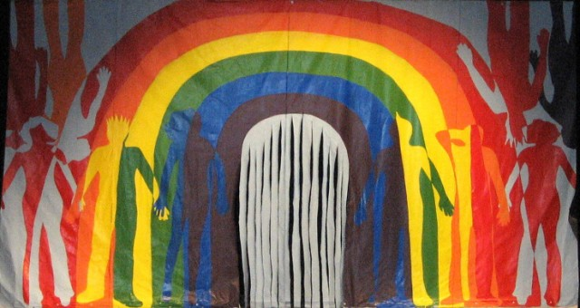
Akademie
Každým rokem u nás probíhá ŠKOLNÍ AKADEMIE.
Co to znamená?
Většinou každá třída na naší škole si připraví nějaké vystoupení ,např. tanec, scénku, cvičení atd.… Mohou to být i vystoupení ze ZUŠ nebo DDM.
Probíhá každoročně ke konci května (May)
Zkoušky bývají v úterý v týdnu akce, generálky máme pro naší školu ve čtvrtek, dopoledne pro 1.stupeň a odpoledne zase pro druhý. A velké finále míváme v pátek odpoledne a potom ještě večer pro rodiče a ostatní návštěvníky. Je to naše tradice už přes 40 let.
Velmi se u toho všichni pobaví a
máme skvělé vzpomínky.
Každý rok bývá na jiné téma, podle
kterého si připravujeme scénky.

Slide 14
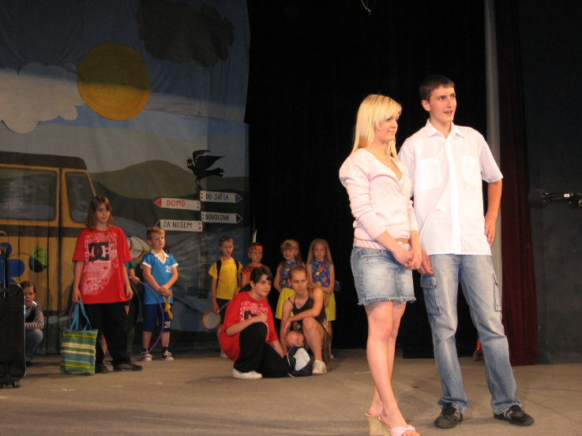
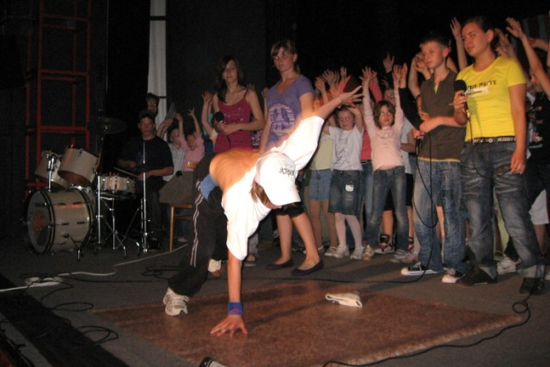
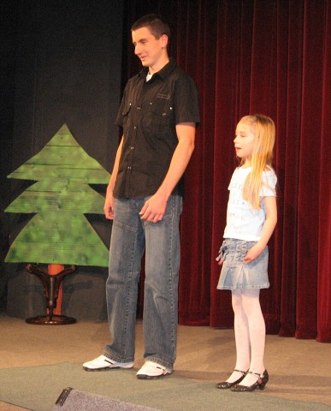
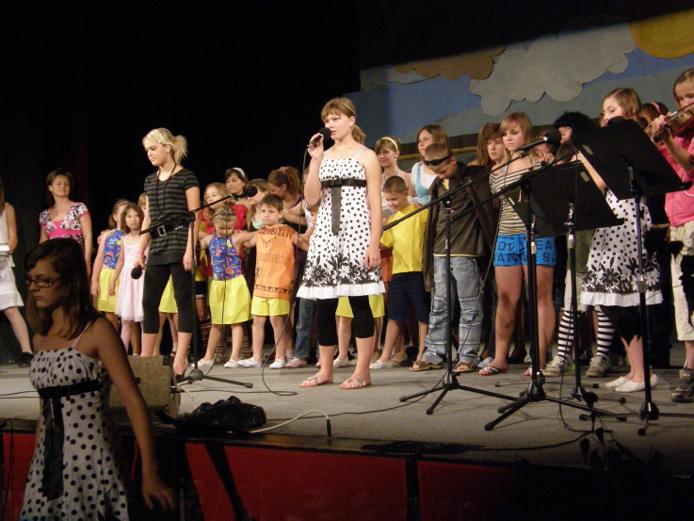
Každoročně akademii
uvádějí žáci naší školy.

Slide 15
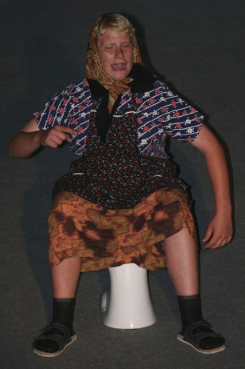
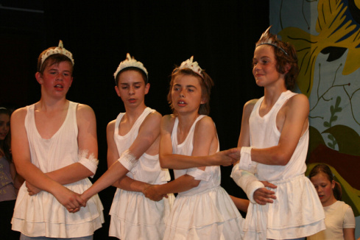
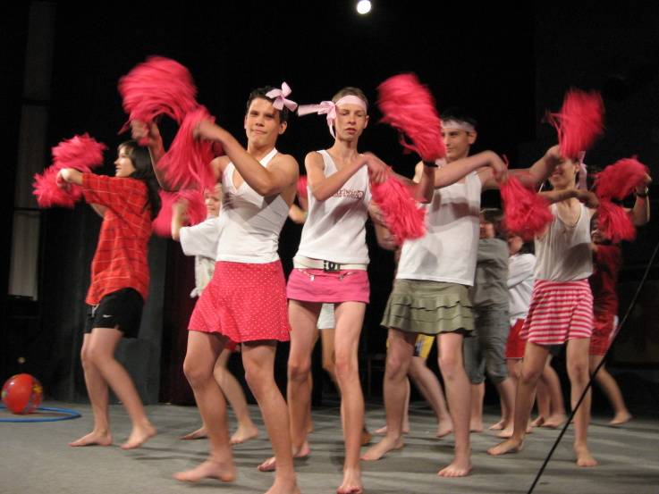
Jde nám hlavně o to aby se lidé pobavili
a proto se někdy kluci oblékají za holky a
naopak..☺

Slide 16
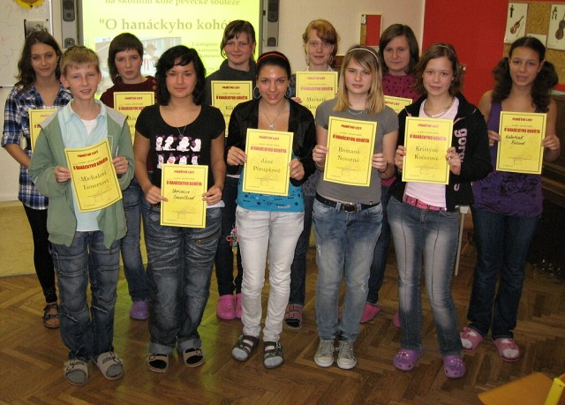
Pěvecký sbor SKŘIVÁNEK
patří mezi nepovinné předměty
vedoucí je paní učitelka Lenka Literová
chodí tam okolo 60 dětí
účastní se různých akcí i soutěží..(např. O hanáckyho kohóta, Hanácký skřivan, zpívání u stromečku , školní ples, školní diskotéka a další..)

Slide 18
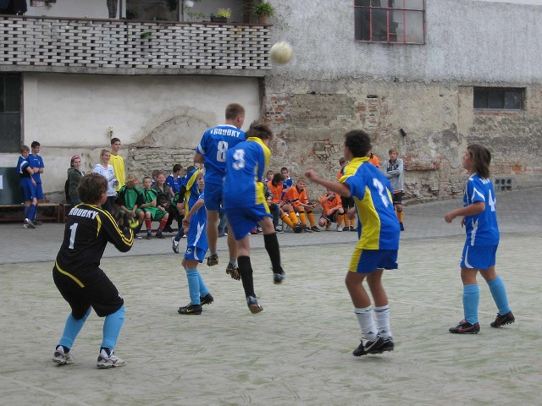
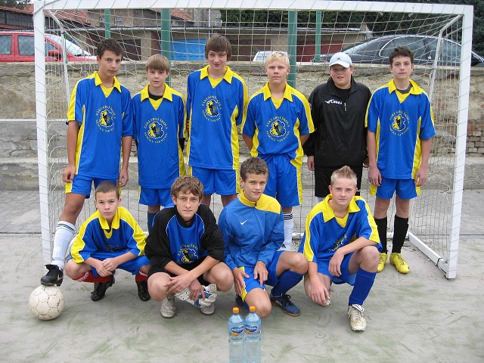
Sporty
KOPANÁ- chlapci 8. a 9.ročníku se zúčastnili turnaje O pohár místostarostů mikroregionu střední Haná, který se konal na školním hřišti ZŠ Svatopluka Čecha v Kojetíně. Po vynikajícím kolektivním výkonu se jim podařilo všechna utkání vyhrát a stát se tak vítězi turnaje.

Slide 19
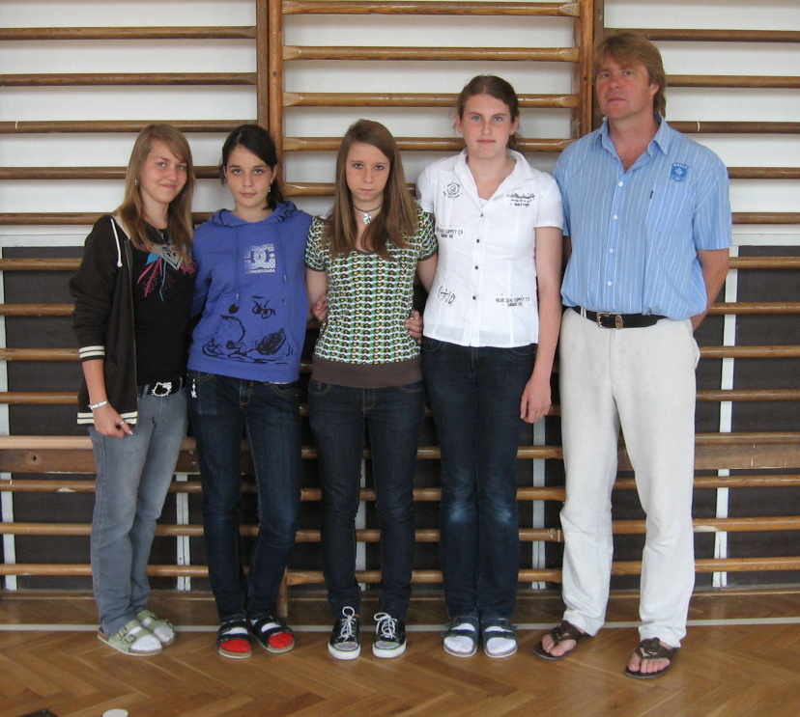
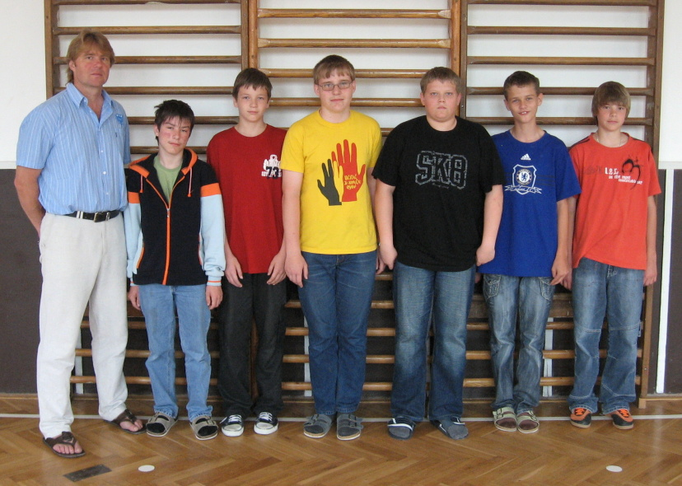
KOŠÍKOVÁ- dívky obsadily 4.místo a chlapci 3.místo v okresní soutěži

Slide 20
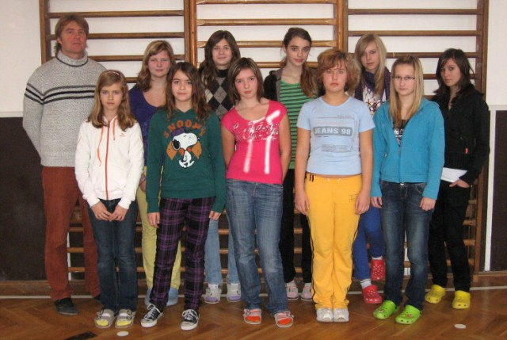
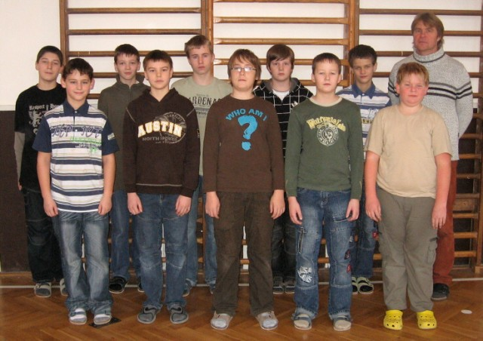
HÁZENÁ- přebory se konávají v Kostelci na Hané

Slide 21
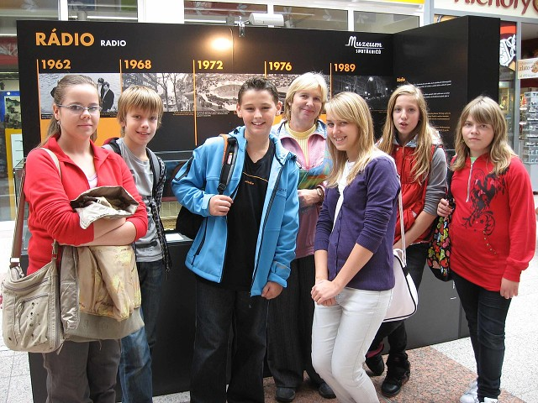
Školní parlament
Součástí školního parlamentu jsou žáci zastupující třídy od 4. po 9. ročník.
Každá třída má svého starostu a místostarostu, který chodí na schůzky a účastní se různých akcí.
Školní parlament vede p. uč. Milada Krejčová.

Slide 22
Vědomostní soutěže
Každý rok se žáci naší školy účastní různých vědomostních soutěží.
Letos navštívili např. Gymnázium v Kojetíně, kde se uskutečnili projektu Debatování napříč osnovami.
Píše se také přírodopisný a matematický klokan, olympiády z českého jazyka, dějepisu a zeměpisu.

Slide 23
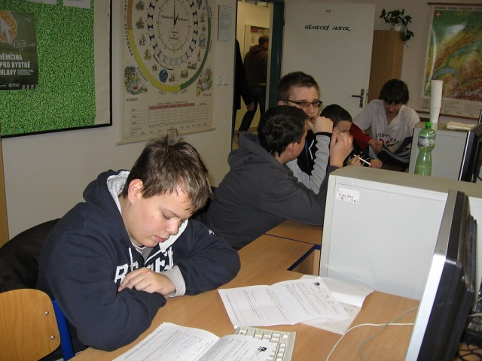
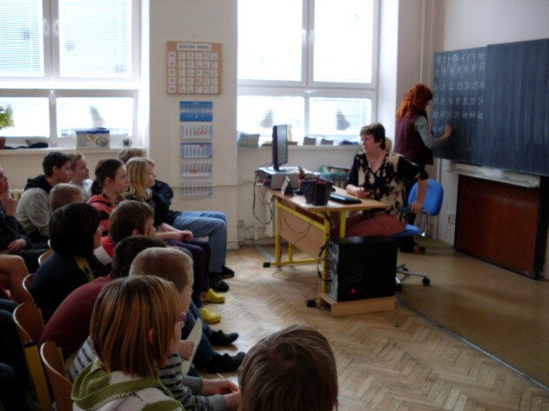
Zeměpisná olympiáda
Anglická soutěž ve spellingu

Slide 24
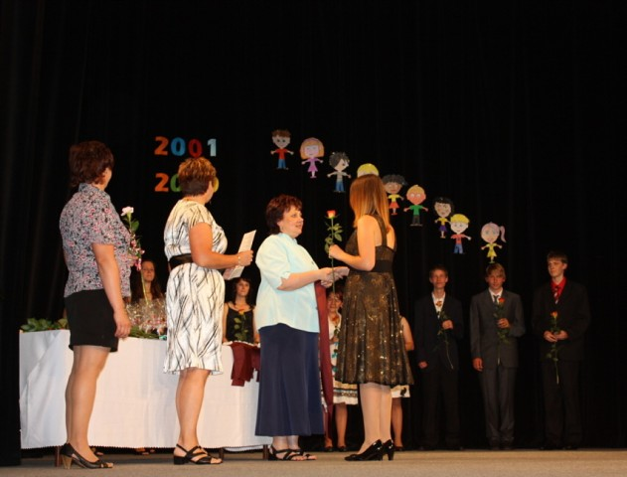
Předávání vysvědčení deváťákům
Každý rok se tradičně koná předávání vysvědčení deváťákům v místním kině OKO.
Na akci se přijdou podívat rodiče a příbuzní žáků, pozvaní jsou také učitelé školy a paní ředitelka a zastupitelé města.

Slide 25
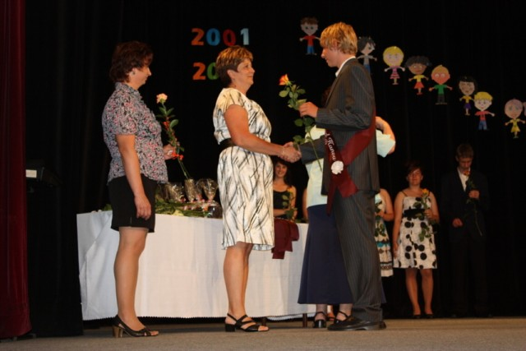
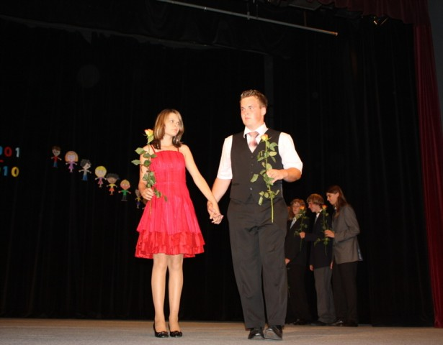

Slide 26
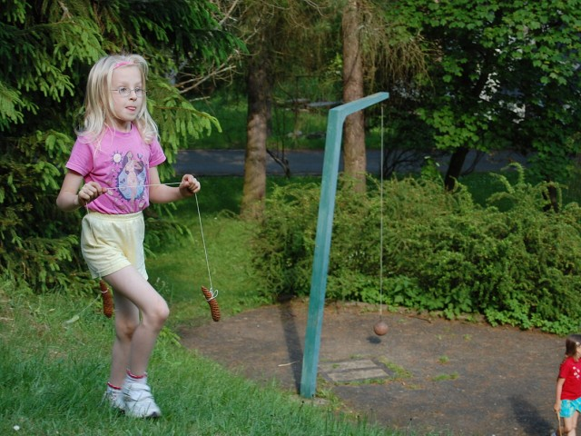
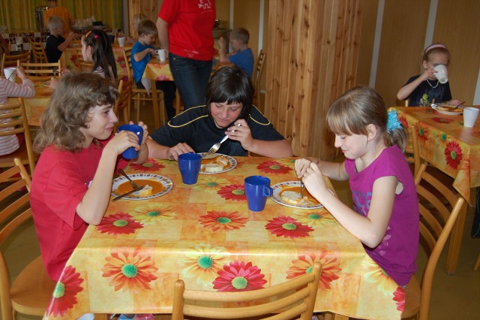
Škola v přírodě a výlety
Každoročně se koná škola v přírodě, na kterou jezdí pouze 1.stupeň.
Tento pobyt v přírodě trvá 1 týden.
O zábavu se postarají různé soutěže a hry.
Děti navštíví spoustu zajímavých míst v přírodě i památky a poznají tak krásy ČR.

Slide 27
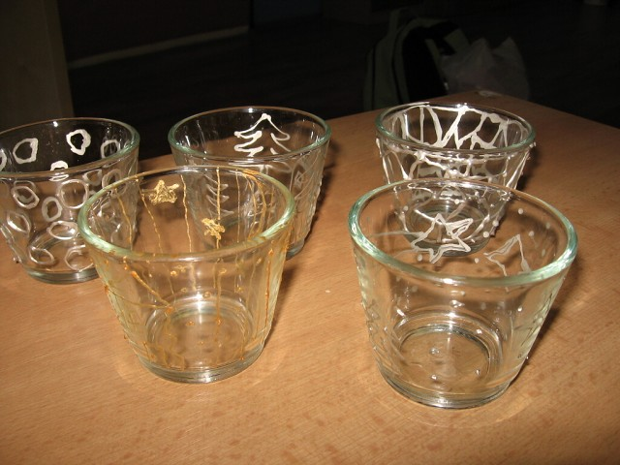
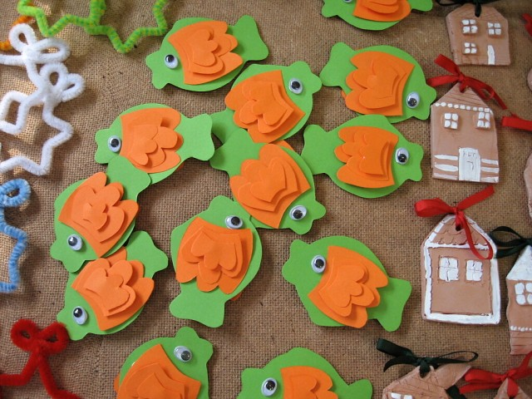
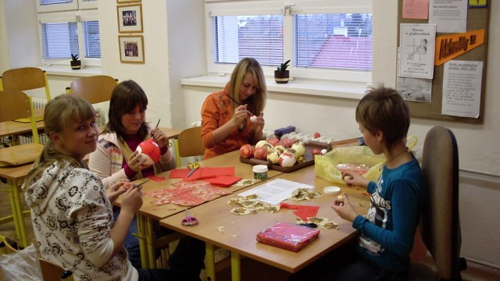
Další akce školy
Vánoční jarmark- každý školní rok se koná tradiční vánoční jarmark, kde si můžete zakoupit drobné vánoční dárky, které vyrobili naši žáci.

Slide 28
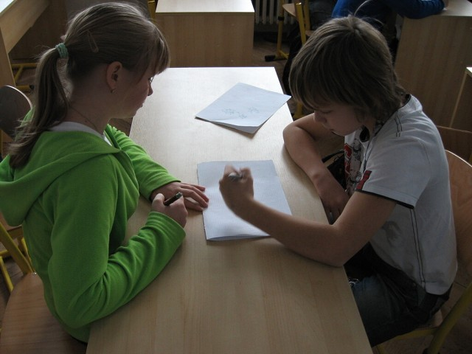
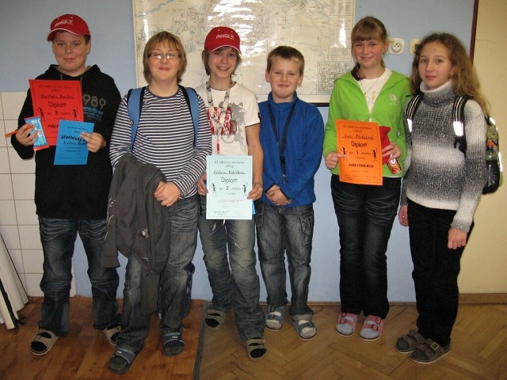
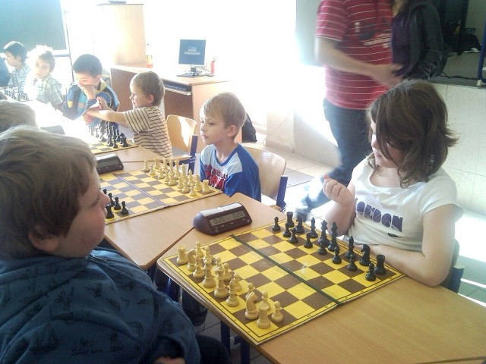
Ve škole se konají také různé soutěže jako je např. turnaj v piškvorkách nebo turnaj v šachu

Slide 29
Mediální výchova
Tento školní předmět je na naší škole první rok.
Obsahem vyučování je říct si něco málo o médiích.V hodinách také pracujeme na školním časopise anebo na různých článcích pro školu.
Celkem se mediální výchovy účastní 19 žákyní a 1 žák.
Šéfredaktorka není nikdo jiný než naše paní učitelka Tesaříková.
Předmět máme 1x týdně, a to ve čtvrtek.
V mediální výchově jsme zpracovali i tuto prezentaci naší školy, snad se nám podařilo vytvořit obraz činnosti naší školy.

Slide 30
Něco o školním časopise
Jmenuje se NO COMENT aneb BEZ KOMENTÁŘE.
Na začátku měsíce nám paní učitelka udělí nějakou událost, nebo téma, na které si připravíme článek a fotografie.
Výtvory jí posíláme na e-mail.
Dále upravujeme design,tiskneme a sešíváme do kroužkové vazby.
Potom už jen rozdáváme po třídách.

Slide 31
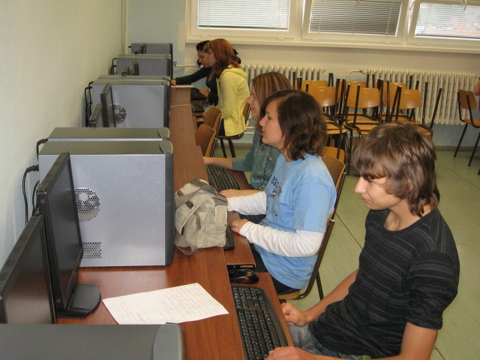
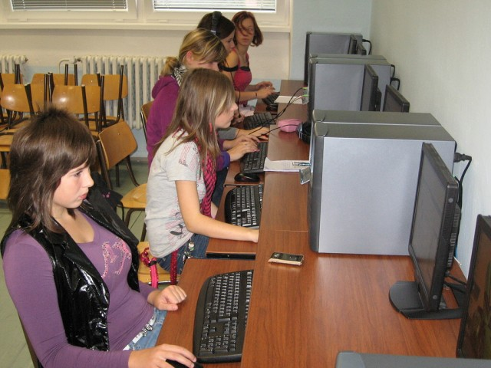
Práce naší redakční rady

Slide 32
Část redakční rady i s našimi časopisy

